Slide 1

Valorant
// 2023
Készítők: Konkolyi Ármin, Simon Ádám Gyula

Slide 2
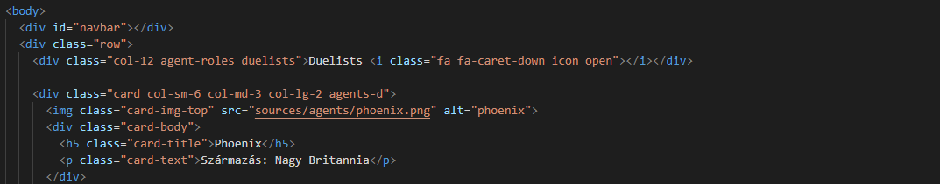


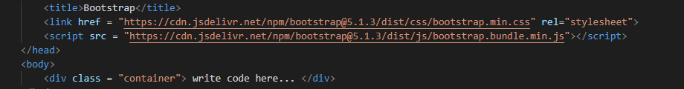



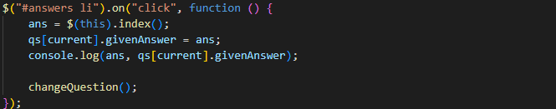
Alkalmazott technológiák
HTML 5
Bootstrap 5
CSS 3
JavaScript

Slide 3
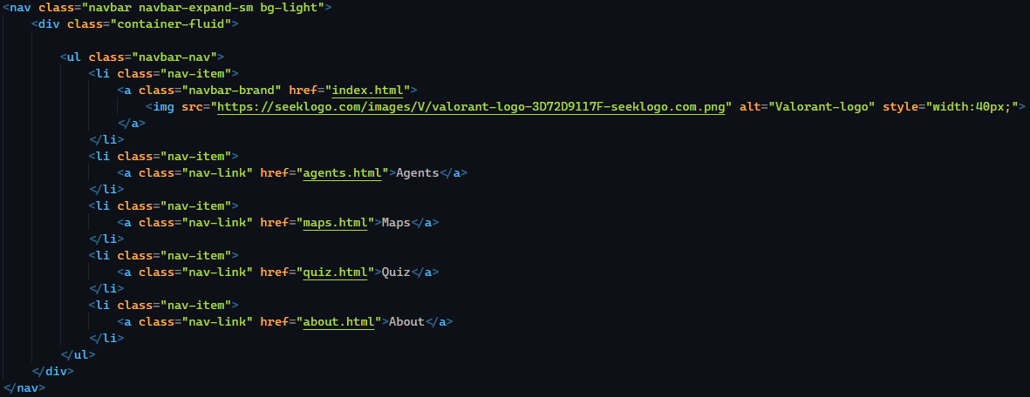
Menürendszer

Slide 4
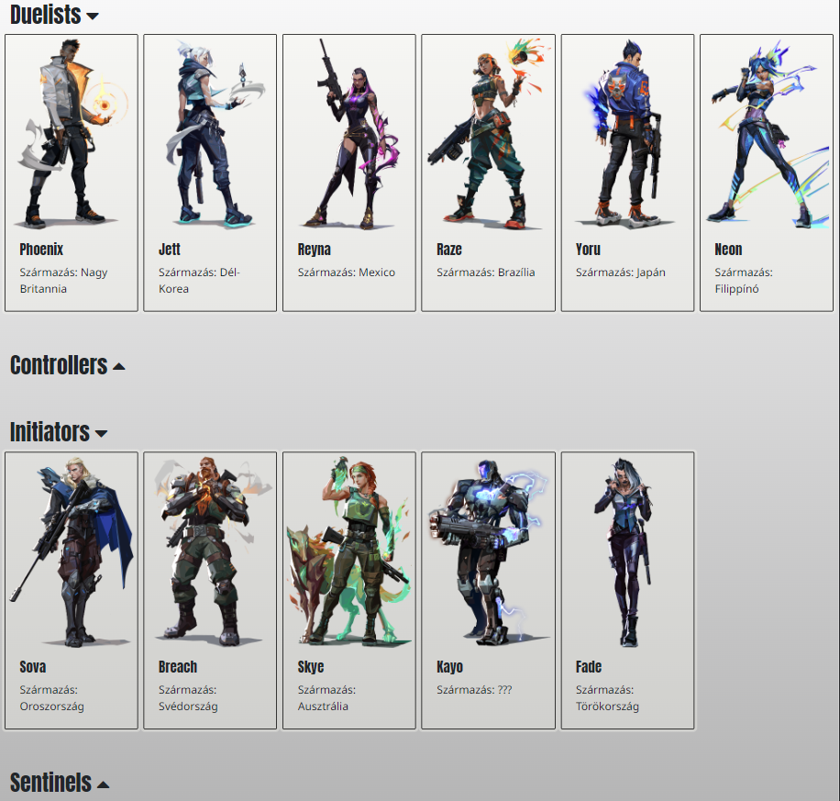
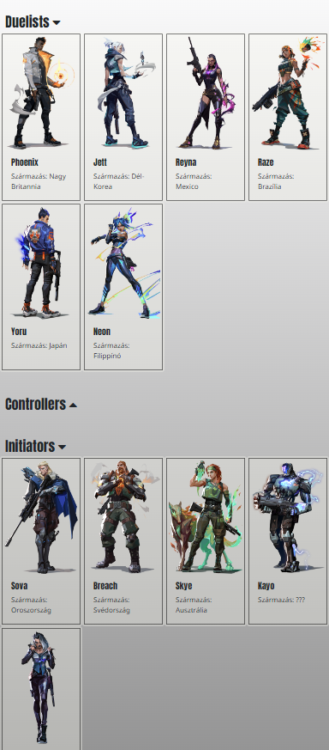
Reszponzív rács
DEMO

Slide 5
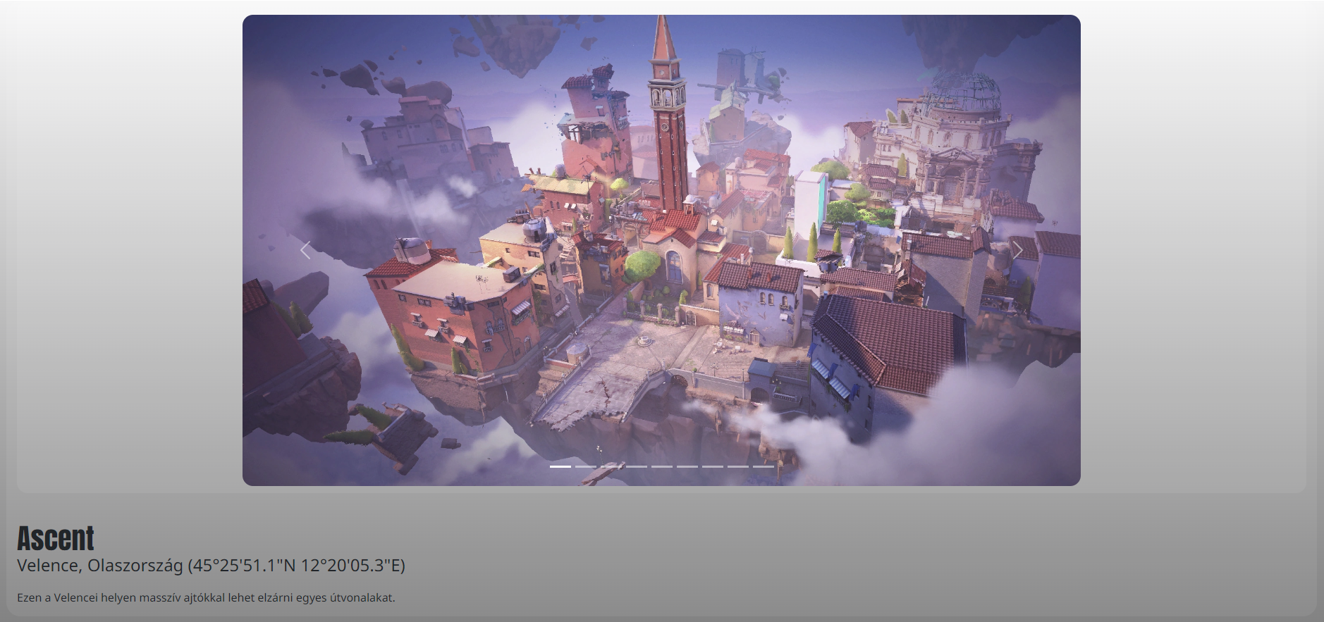
Carousel kialakítása
DEMO

Slide 6
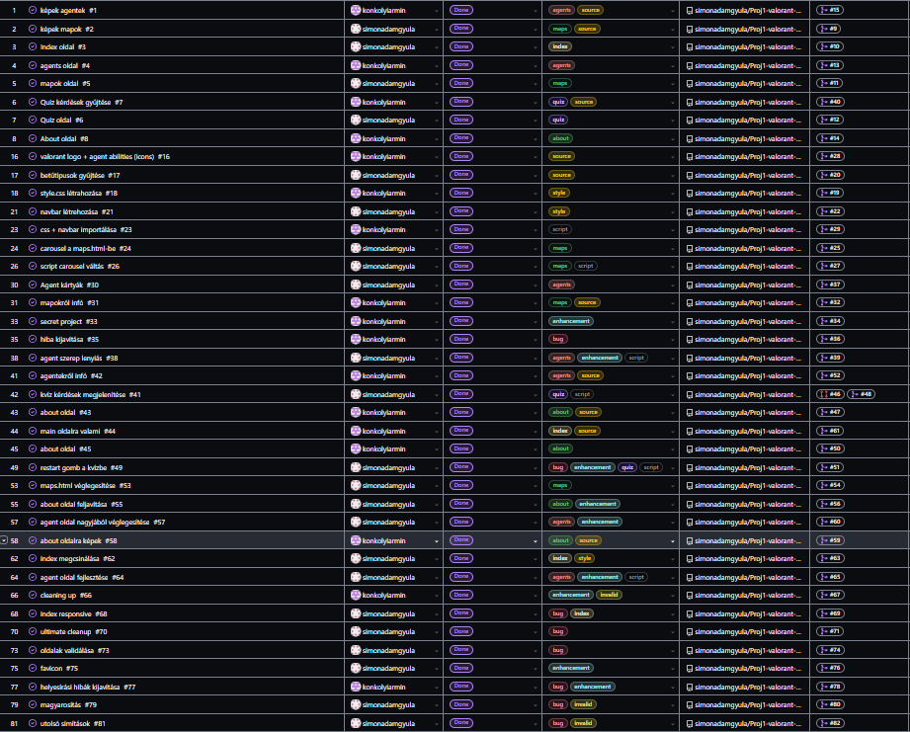

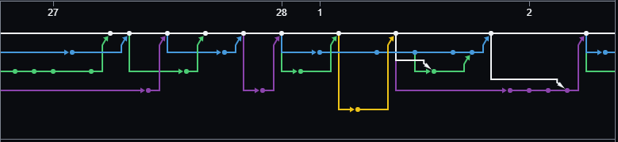
Csoportmunka eszközei
GitHub

Slide 7
THANKS!
// UNIVERSITY // ADMINISTRATION //
Do you have any questions?
youremail@freepik.com
+91 620 421 838
yourcompany.com
Please keep this slide for attribution

